Slide 1

Desarrollo de la perspectiva a largo plazo
Desarrollar una perspectiva a largo plazo es crucial para el éxito empresarial. Esto implica analizar tendencias, anticipar desafíos y aprovechar oportunidades que puedan presentarse en los próximos años.

Slide 2

Definición de una estrategia a largo plazo
1
Visión
Establecer una visión clara de lo que se quiere lograr a largo plazo.
2
Objetivos
Definir objetivos estratégicos medibles que guíen el camino hacia la visión.
3
Planes de Acción
Desarrollar planes detallados para implementar la estrategia de manera efectiva.

Slide 3
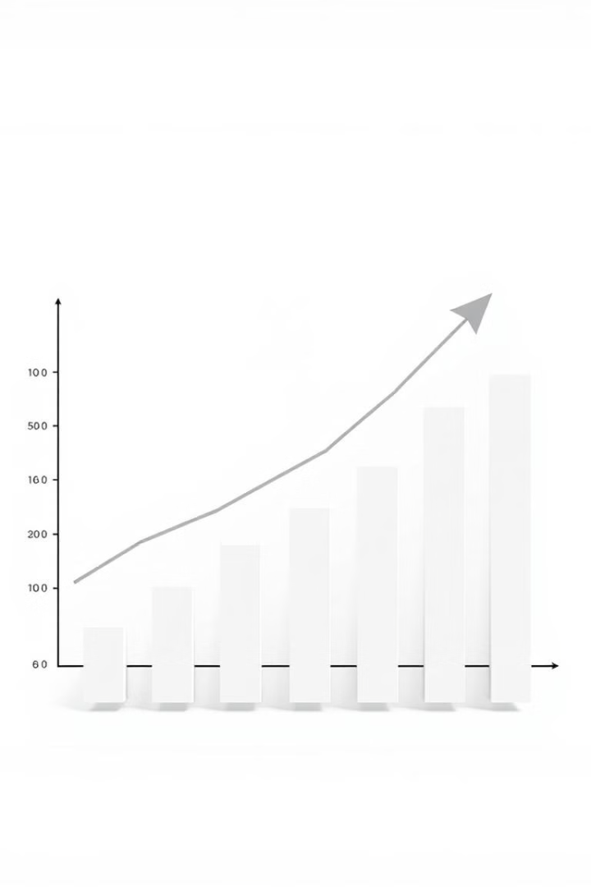
Identificación de objetivos a largo plazo
Crecimiento
Innovación
Metas ambiciosas pero realistas de expansión de mercado, participación, ventas, etc.
Objetivos de desarrollo de nuevos productos, servicios o tecnologías disruptivas.
Sostenibilidad
Liderazgo
Metas para reducir el impacto ambiental y mejorar la responsabilidad social.
Objetivos de posicionamiento como líder en la industria o en nichos específicos.

Slide 4
Análisis de factores externos e internos
Factores Externos
Factores Internos
Analizar tendencias del mercado, políticas gubernamentales, competencia, y otros elementos fuera del control de la empresa.
Evaluar los recursos, capacidades, procesos y cultura organizacional propios, para aprovechar fortalezas y mitigar debilidades.

Slide 5




Implementación del plan a largo plazo
Asignación de Recursos
Destinar presupuesto, personal y otros recursos clave para ejecutar la estrategia.
Alineación Organizacional
Garantizar que toda la empresa esté enfocada en los mismos objetivos a largo plazo.
Monitoreo y Ajustes
Dar seguimiento al progreso y realizar los cambios necesarios para mantener el rumbo.

Slide 6



Evaluación y ajustes periódicos
Métricas
Retroalimentación
Revisiones
Monitorear indicadores clave de desempeño relacionados a los objetivos.
Recolectar y analizar comentarios de clientes, empleados y otros grupos de interés.
Realizar ajustes periódicos a la estrategia y planes de acción según sea necesario.

